Slide 1
REST API testing Postman
William Wong

Slide 2
Postman: The Complete Guide - REST API Testing
Uitleg over de werking van Postman.
Enkele belangrijke aspecten: JavaScript in Postman, assertions, collections, variables, mock servers…
Alle sections doorlopen + opdrachten gemaakt

Slide 3
Werkwijze
Eerst de sections doorlopen van de Udemy cursus, buiten een aantal onbelangrijke
De theorie toepassen in een grote opdracht voor een voorgaande webproject: webshop project
API’s creëren en testen in Postman
API’s aanpassen bij failed tests in Postman

Slide 4
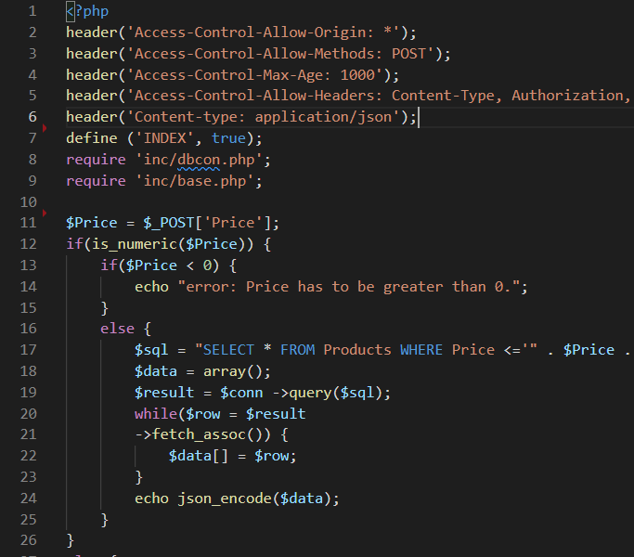
Voorbeeld: filter by price api
Post API om producten te filteren op basis van een prijs
Een aantal controle ingevoerd
Prijs moet groter zijn dan 0
Prijs moet numeriek zijn
Geeft een lijst van producten terug binnen de ingevoerde prijs
Reden voor POST om een lijst te weergeven ipv GET: Er wordt geen gevoelige informatie meegegeven

Slide 5
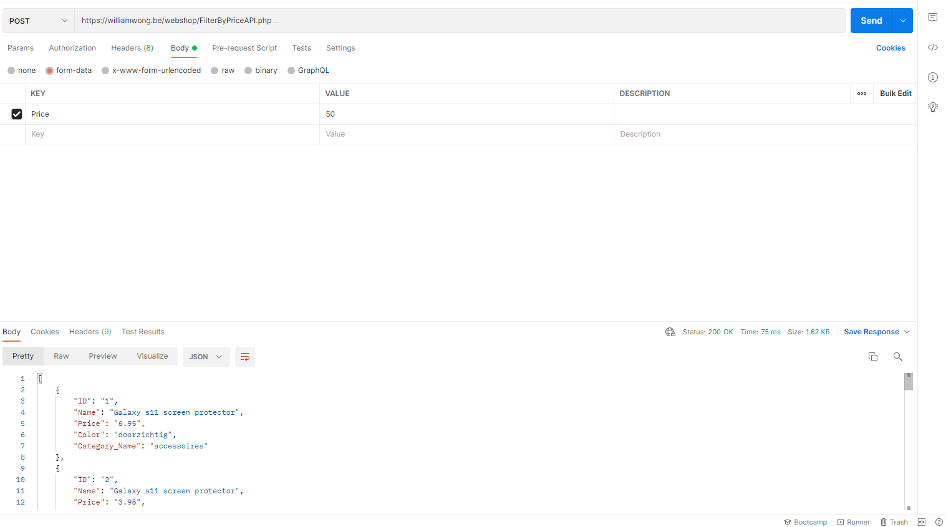
filter by price api: Postman tests
API getest via Postman
Geeft in de body een prijs mee
De response body bevat alle producten onder die prijs

Slide 6
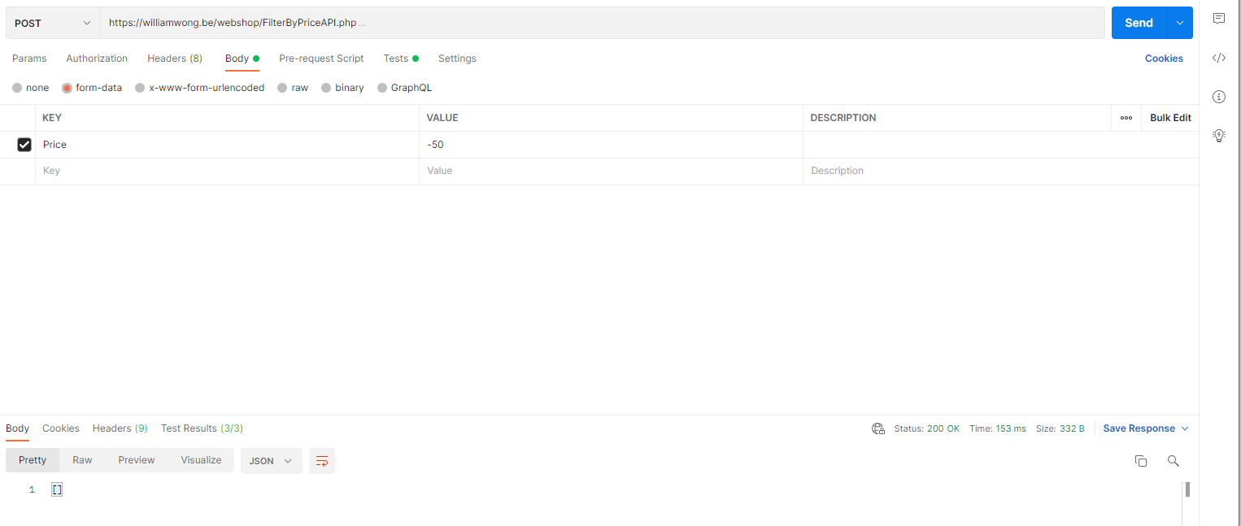
filter by price api: Postman tests
Bij een negatieve prijs gaf de api lege data terug
Opgevangen door een controle in de php file
Geeft daarna ipv lege data een error terug

Slide 7
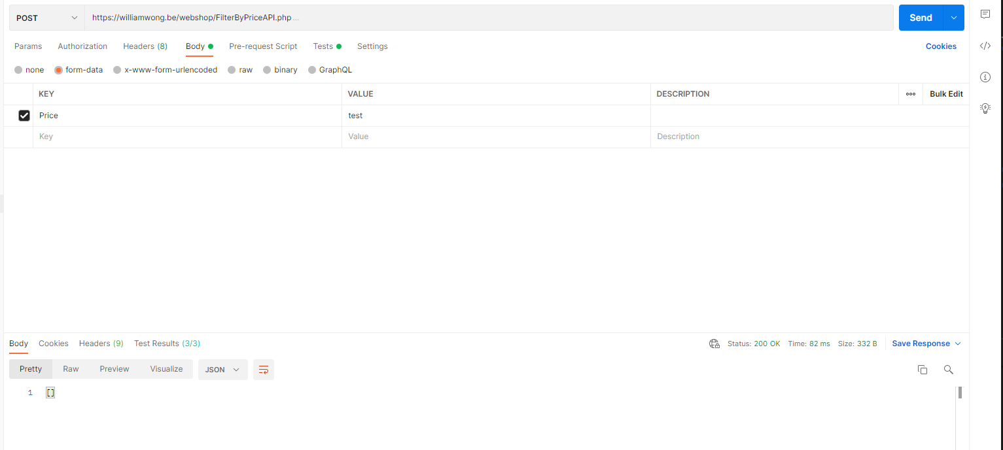
filter by price api: Postman tests
Bij een non-numerieke prijs gaf de api ook lege data terug
Opgevangen door een controle in de php file
Geeft daarna ipv lege data ook een error terug

Slide 8
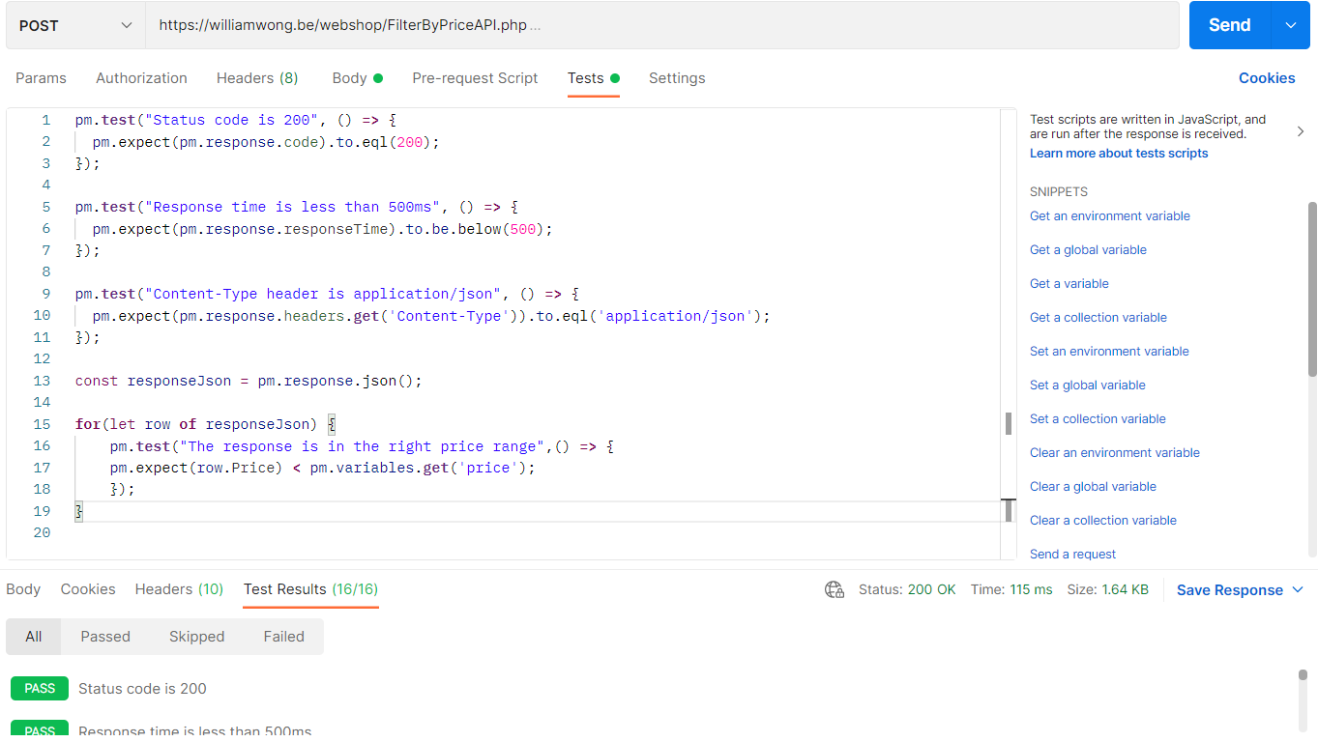
filter by price api: assertions
Een aantal assertions voor de api:
De eerste assertion: API request is gelukt = status code 200
De tweede assertion: response time is onder 500 ms
De derde assertion: header check
De vierde assertion: prijs van producten onder 50

Slide 9
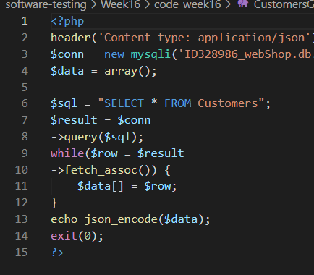
Voorbeeld: get customers api
Get API om lijst van customers op te vragen
Nadien getest via Postman

Slide 10
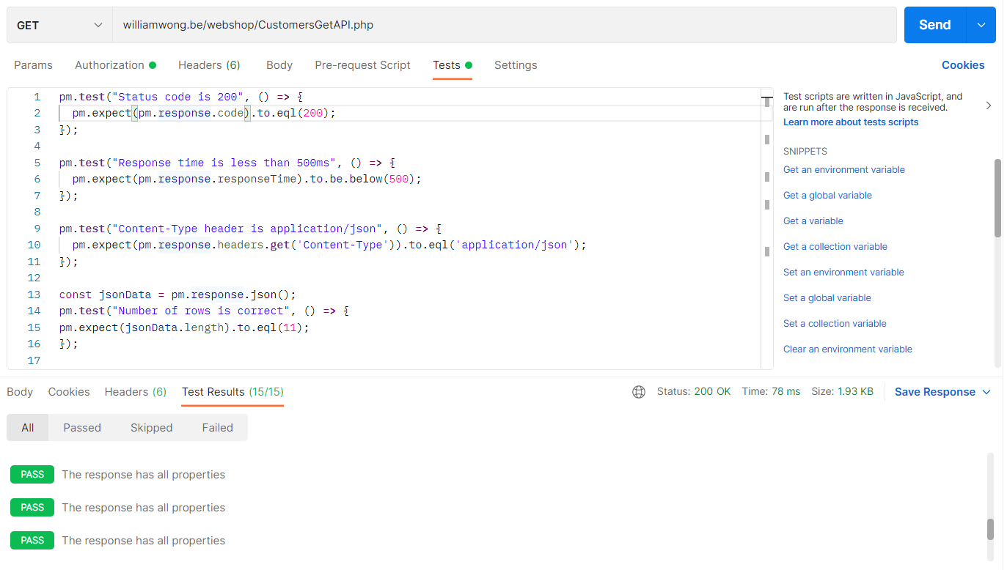
get customers api: assertions
Een aantal assertions voor de api:
De eerste assertion: API request is gelukt = status code 200
De tweede assertion: response time is onder 500 ms
De derde assertion: header check
De vierde assertion: Nakijken of het juist aantal rijen wordt teruggegeven
De vijfde assertion: nagaan of de properties in de juiste formaat wordt weergegeven (data type)

Slide 11
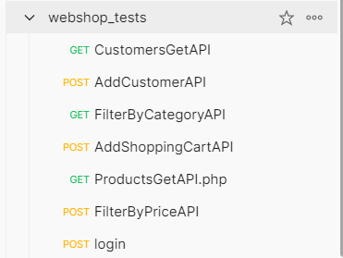
Collections
Alle tests voor de api van opdracht 3+4
Deze gegroepeerd in een collection: webshop_tests
Laat toe om tests te hergebruiken en op te slagen
Voor de ordelijkheid

Slide 12
Demo

Slide 13

Vragen?

